Slide 1
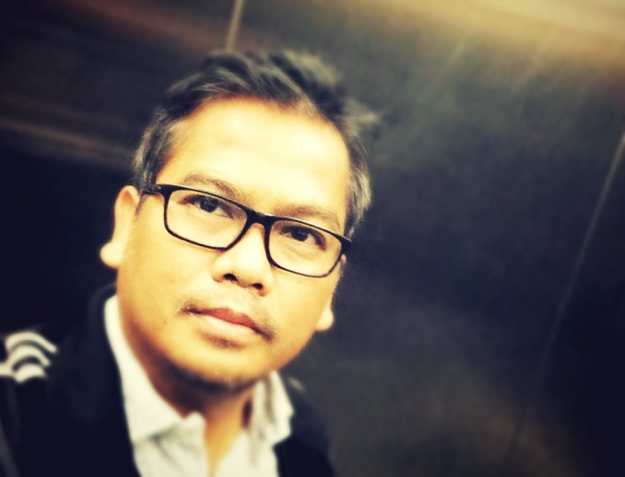
INDRA G ROCHYAT, S.Sn., MA., M.Ds.
Metodologi Penelitian
Pertemuan 14
. Proposal Discussion/ Research purpose

Slide 2
Bagaimana penulis dan peneliti dapat menulis skripsi dalam penelitian?
Review perkuliahan metodologi penelitian

Slide 3
UJIAN AKHIR SEMESTER

Slide 4
UJIAN AKHIR SEMESTER
METODOLOGI PENELITIAN
PROGRAM SARJANA DESAIN
Ketentuan Teknis:
Jawaban diketik pada kertas A4, menggunakan font Arial Narrow atau Times New Roman 11pt, rata kiri-kanan (justified), dengan jarak spasi 1,5. Margin kiri-kanan-atas-bawah adalah 12,5 mm / 1,25 cm.
Cantumkan UAS METLIT S1, Nama dan Nomor ID Mahasiswa pada sudut kanan atas pada halaman lembar jawaban (Gunakan header, halaman cover tidak diperlukan).
Sifat Ujian: Take Home Test. Jawaban dikumpulkan paling lambat pada hari uas via email ke indragunara@esaunggul.ac.id Keterlambatan pengumpulan, maka jawaban UAS ybs tidak akan dinilai (nilai =0).
Tugas berbentuk file dokumen (*.doc, *.docx, atau *.pdf)
Tuliskan nama file sbb: UAS_METLIT_Nama (mis: UAS_METLIT_Indra.pdf)
Untuk menghindari kebingungan saat pengumpulan UAS via email, tuliskan subyek email dengan format sbb: UAS_METLIT_Nama (mis: UAS_METLIT_Indra)

Slide 5
Soal:
Anda diminta membuat anotasi bibliografi (descriptive/evaluative) dari minimal 5 buah sumber (buku, jurnal, atau laporan riset); yang berkenaan dengan satu topik bahasan yang sama. Gunakan sumber literatur akademik: tesis, artikel jurnal/prosiding, atau laporan riset. Mohon tidak menggunakan sumber popular: artikel weblog, wikipedia, koran, dan/atau majalah

Slide 6
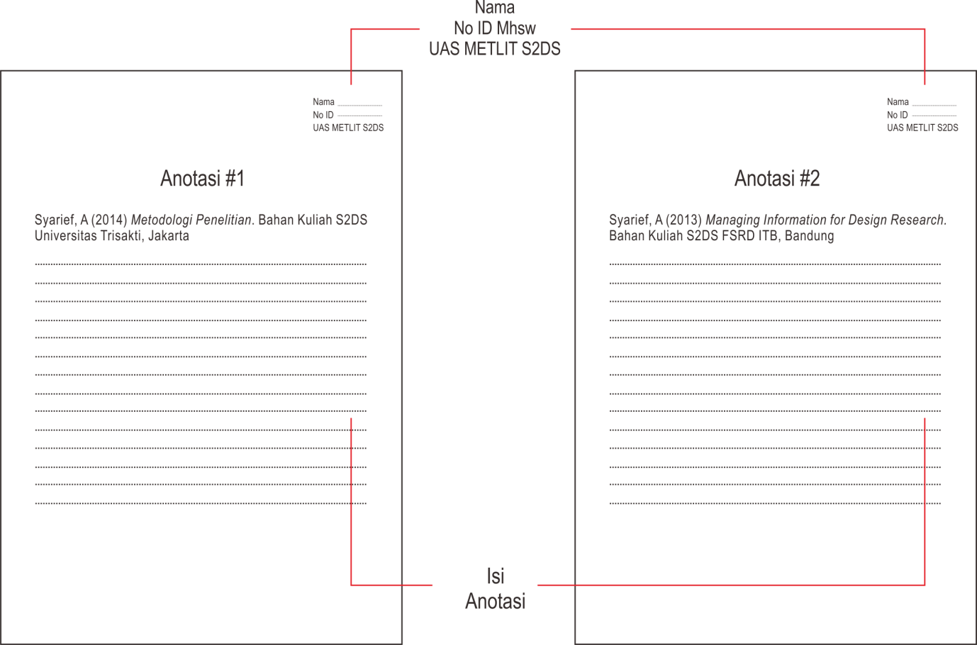

Slide 7
The process to annotate bibliography
Mencari, memilah, memilih sumber yang memiliki informasi (gagasan/uraian) yang dianggap sesuai dan bermanfaat untuk penelitian
Review sumber tersebut
Tulis uraian singkat yang memaparkan poin utama dan ruang lingkup konten bahasan:
fokus utama / tujuan
lingkup pembaca yang dituju
relevansi
fitur yang spesial / unik
catatan penutup dari penulis
catatan atas observasi konten

Slide 8
Descriptive annotation
ringkaskan ruang lingkup dan bahasan dari sumber
Liroff, R.A & Davis, G.G. 1981. Protecting open space: Land use control in the Adirondack Park. Cambridge, MA: Ballinger
Buku ini mendeskripsikan tentang proses implementasi perencanaan kota dan regulasi pemanfaatan ruang di sekitar Taman Adirondack, New York. Penulis memaparkan program evaluasi lingkungan yang dilakukan (hal xx) serta solusi perencanaan ruang yang diterapkankan berkaitan dengan pemanfaatan ruang terbuka hijau untuk kegiatan semi-komersial (hal xxx)
A brief summary of book’s scope and note its main points

Slide 9
Evaluative annotation
ringkaskan ruang lingkup dan bahasan dari sumber, berikan evaluasi kritis atas konten
Lubis, Nina R. 1998. Kehidupan kaum menak Priangan 1800-1942. Bandung: Pusat informasi kebudayaan Sunda
Buku ini memaparkan perkembangan masyarakat Sunda, khususnya status dan kehidupan sosial kaum menak di wilayah Priangan. Penulis mendeskripsikan elitisitas status (hal…), kekuasaan (hal…), pewarisan (hal…), hubungan kekerabatan (hal…), dan gaya hidup kaum menak Priangan (hal…). Penjelasan yang diberikan mendetail dan observatif, walaupun beberapa argumen tidak didukung data penyerta sehingga terkesan bersifat subyektif (lihat halaman…). Bagian buku tentang struktur politik tradisional dan gaya hidup kaum menak Priangan dapat digunakan sebagai sebagai latar untuk memahami keberadaan dan kehidupan sosial masyarakat Sunda secara umum.
A brief summary, critical evaluation, and reflection of its use

Slide 10
Pustaka
Sjarif, Ahmad., DIKTAT PERKULIAHAN METODOLOGI DESAIN, Pasca Sarjana, Universitas Trisakti, 2015
Engle, M., Blumenthal, A., and Cosgrave, T. 2002. How to prepare annotated bibliography. Guide fo writing, Cornell University Library USA (access: www.library.cornell.edu)
Annotated Bibliography. 2007. The Writing Center, University of North Caorlina, Chapel Hill: USA. (access: www.unc.edu/depts/wcweb1998-2007)
The Literature Review: A few tips on conducting it
(Dena Taylor, University of Toronto, www.utoronto.ca/writing
accressed January 2012)

